Slide 1

Unité 1 - Présentations

Slide 2
Learning objectives
Learning objectives: Say hi Say your name, ask for one’s name Present someone | Grammar Subjects pronouns Vbs Être, s’appeler Vocabulary Greetings Numbers up to 10 | Pronunciation / culture Tone

Slide 3


Slide 4
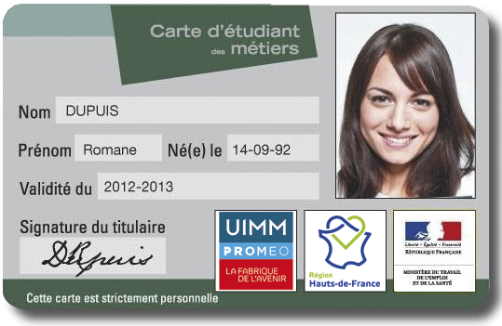
Starter

Slide 5
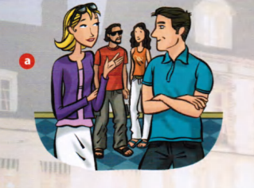
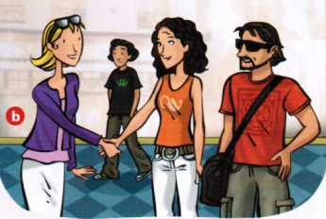
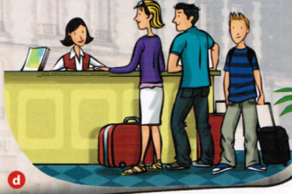
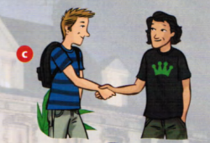
Compréhension global
1/ Combien de personnes voyez-vous ?
2/ Il y a combien d’hommes ? Il y a combien de femmes ? Il y a combien d’enfant / d’adolescent ?
3/ Où sont-ils ?

Slide 6
Compréhension détaillée
 | Demander le nom / la nationalité de quelqu’un | Se présenter | Présenter quelqu’un
Dialogue 1 | Vous vous appelez… ? | Doucet. Yves Doucet. | Voici ma femme Alice
Dialogue 2 | Vous êtes madame Falco ? | Je suis Alice Doucet. Je m’appelle Nicole Falco. | Aldo, mon mari. Il s’appelle Aldo.
Dialogue 3 | Qui est-ce ? Il est italien ? | (néant) | C’est Aldo. Aldo Falco. C’est Nicole. Elle est française.
Dialogue 4 | Tu t’appelles Giacomo ? Tu es italien ? | Je suis italien | (néant)

Slide 7


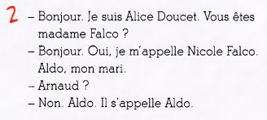

Script

Slide 8
Vocabulaire : Premier contact
Saluer | Les personnes |  | L’identité
Bonjour | Madame | La femme | Le nom
Au revoir | Monsieur | Le mari | Le prénom

Slide 9
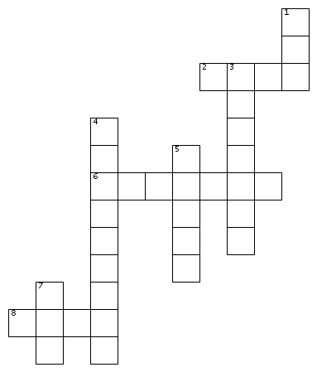
Complétez la grille.
HORIZONTALEMENT
2. C'est Yves, mon _____.
6. Elle s'_____. Sophie.
8. _____. êtes italien ?
VERTICALEMENT
1. _____. est-ce ?
3. Vous vous _____. Aldo ou Arnaud ?
4. Alice Doucet est _____.
5. Voici ma _____ , Carla.
7. Mon _____. ? Falco

Slide 10
Grammaire (1): demander et dire le nom
Demander le nom ou prénom | Se présenter | Présenter quelqu’un
Vous vous appelez… ? Tu t’appelles Giacomo ? | Je m’appelle Nicole Falco. | Il s’appelle Aldo.
Vous êtes madame Falco ? Qui est-ce ? | Je suis Alice Doucet. | C’est Aldo. Aldo Falco. C’est Nicole.
 | Doucet. Yves Doucet. | Voici ma femme Alice Aldo, mon mari.
Pour demander le nom ou le prénom, se présenter et présenter quelqu’un, on utilise les verbes s’appeler et être.

Slide 11



Les pronoms sujets
A pronoun replaces a noun in order to avoid repetition.
In French, a subject pronoun is (almost) immediately followed by its verb.

Slide 12
Le verbe « S’appeler »
Pronunciation tip !
The endings (-e, -es, -e, and -ent) are all silent. The only endings that are pronounced are the nous (-ons) and the vous (-ez) endings.
Singulier |  | Pluriel
Je | m’appelle | Nous | nous appelons
Tu | t’appelles | Vous | vous appelez
Il / elle | s’appelle | Ils / elles | s’appellent
All -er verbs are considered as “regular verbs”.
To conjugate these verbs, drop the -er from the infinitive to form the stem. Next, add the endings to the stem.
The endings given above (-e, -es, -e, -ons, -ez, -ent) are those for all regular verbs.

Slide 13


Slide 14
Grammaire (2) : Demander et dire la nationalité
Demander et dire la nationalité
Tu es italien ? | Je suis italien
Il est italien ? | Elle est française.
Pour demander et dire la nationalité, on utilise le verbe être.

Slide 15
Le verbe ÊTRE
Singulier |  | Pluriel
Je | suis | Nous | sommes
Tu | es | Vous | êtes
Il / elle | est | Ils / elles | sont

Slide 16
Exercice d’application
Complète avec je, tu, il, elle, nous, vous, ils.
_____ êtes Marc ?
Alberto ? _____ est italien.
Mon mari ? Oui, _____ est allemand.
_____ s’appelle Claire ? – Non, Camille.
Vous êtes mexicaine ? – Non, _____ suis française.

Slide 17
Production
1/ Présentez-vous puis présentez un camarade de classe :
Bonjour, je m’appelle + prénom
Je suis + nationalité
2/ Demander l’identité d’une 3e personne.
Qui est-ce ? C’est ….

Slide 18
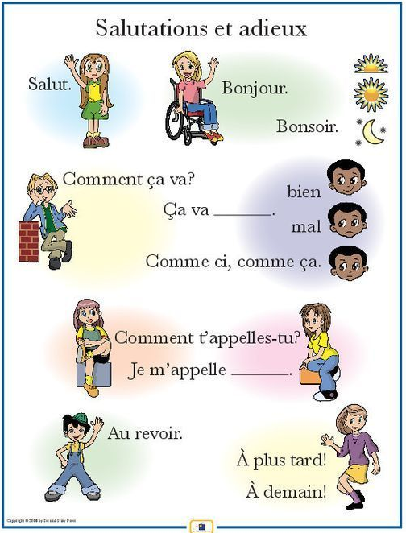

Slide 19
Links
Verbe s’appeller
https://kahoot.it/challenge/?quiz-id=2117d1cb-7153-44f0-8e0a-6c031e5cfdfa&single-player=true
Verbe Être
https://kahoot.it/challenge/?quiz-id=a4ff264e-70be-4782-bfa0-910a620b5fb8&single-player=true
Verbes Être et S’appeler
https://kahoot.it/challenge/?quiz-id=e732ab89-a64c-46d9-a371-88e477854524&single-player=true

